Slide 1
21 March 2010- Baladna Ahla – Tarek Abbas& Sondos Ahmed

Slide 19
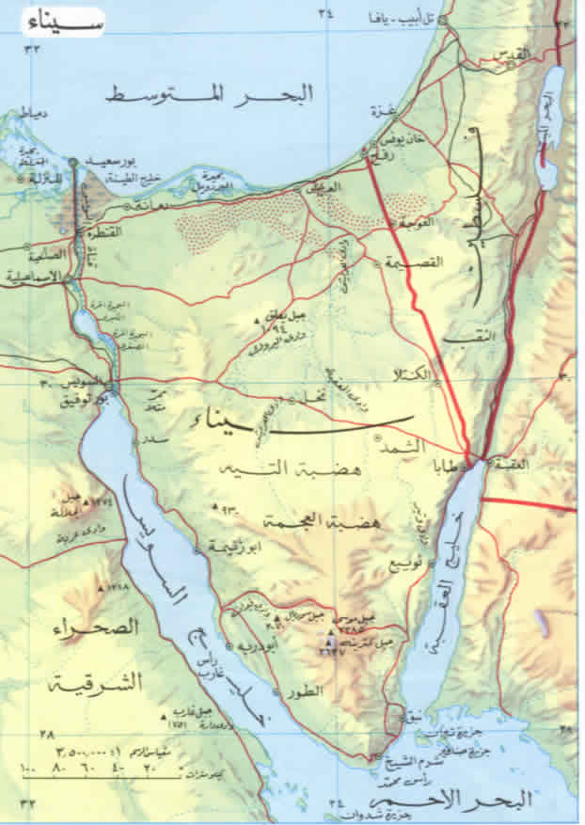

Slide 24
00:30
00:29
00:28
00:27
00:26
00:25
00:24
00:23
00:22
00:21
00:20
00:19
00:18
00:17
00:16
00:15
00:14
00:13
00:12
00:11
00:10
00:09
00:08
00:07
00:06
00:05
00:04
00:03
00:02
00:01
00:00

Slide 27
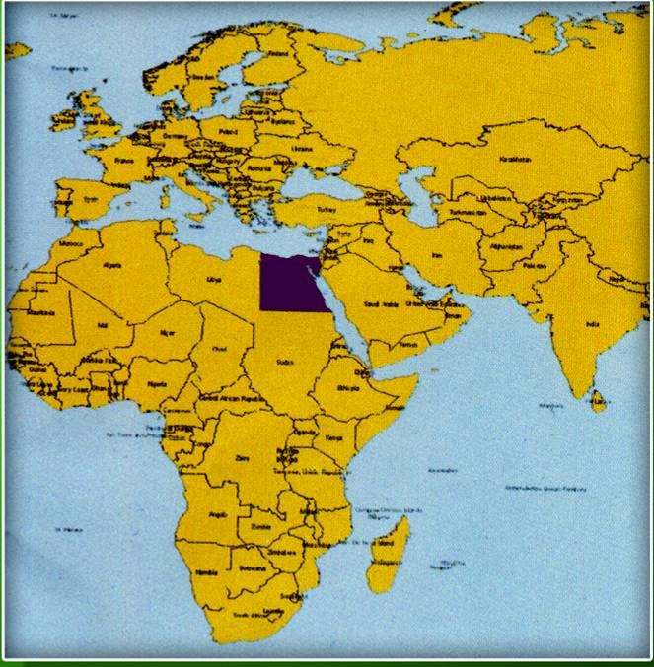
الموقع
الجغرافي
لمصر

Slide 28
محمية طابا
تاريخ الاعلان: 1998
المساحة: 3595كم2
الموقع: محافظة جنوب سيناء
تتميز منطقة المحمية بالتكوينات الجيولوجية المتميزة والمواقع الأثرية التى يصل عمرها إلى حوالى 5000 سنة والحياة البرية النادرة والمناظر الطبيعية البديعة والتراث التقليدى للبدو المقيمين

Slide 29
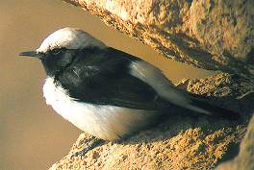
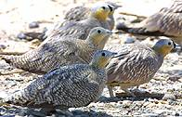
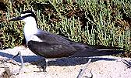
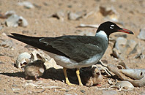
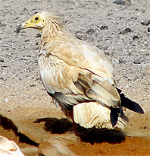
الطيور

Slide 30
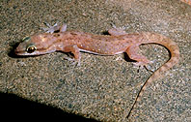
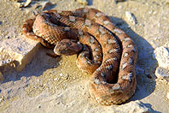
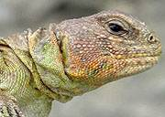
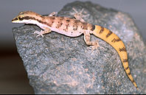
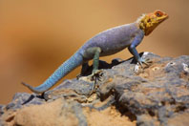
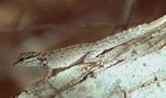
الزواحف

Slide 31
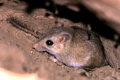
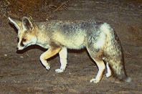
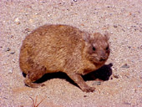
الثدييات

Slide 32
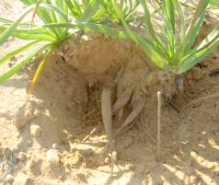
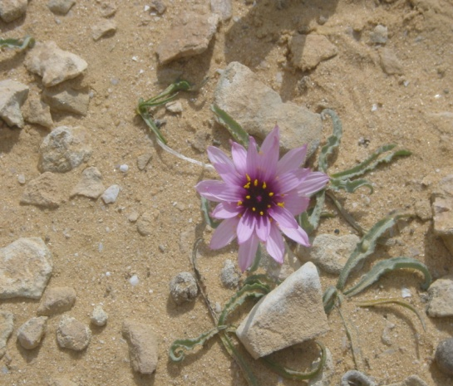
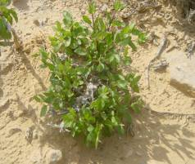
النبـات

Slide 33
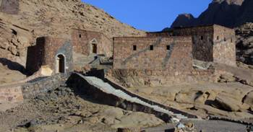
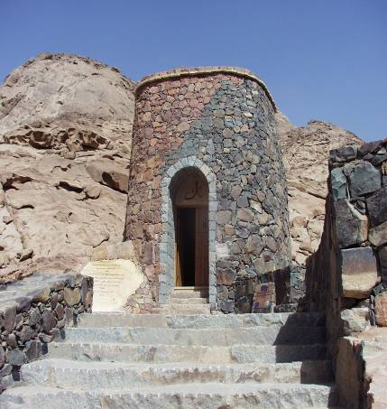
مناطق التراث الثقافى والحضارى

